Slide 1
Нагірненська середня
загальноосвітня школа І-ІІІ ступенів Самбірського району Львівської області
Звіт директора
Нагірненської СЗШ
І-ІІІ ступенів
за 2015-2016н.р.

Slide 2
Загальні відомості про школу
Нагірненська середня загальноосвітня школа І-ІІІ ступенів Самбірського району Львівської області є комунальною власністю Самбірської районної ради. Управління та фінансування здійснюється відділом освіти Самбірської районної державної адміністрації, якому делеговані відповідні повноваження. Будівля школи прийнята в експлуатацію у 1963 році.

Slide 3
У 2015-2016 навчальному році у школі працює:
31 педагогічний працівник, з них 3 - сумісники, 2 - на час відпустки по догляду за дитиною основного працівника;
11 працівників з числа обслуговуючого персоналу, 1 - на час відпустки по догляду за дитиною основного працівника.

Slide 4
У школі навчається 109 учнів у 1-9,11 класах
№ з/п | Класи | Кількість учнів
 |  | всього | дівчат
1 | 1 клас | 11 | 7
2 | 2 клас | 14 | 6
3 | З клас | 6 | 5
4 | 4 клас | 10 | 3
5 | 1 – 4 класи | 42 | 21
6 | 5 клас | 11 | 6
7 | 6 клас | 14 | 6
8 | 7 клас | 12 | 9
9 | 8 клас | 16 | 10
10 | 9 клас | 8 | 3
11 | 5-9 класи | 60 | 34
12 | 10 клас | - | -
13 | 11 клас | 7 | 4
14 | 10-11 класи | 7 | 4
15 | 1-11 класи | 109 | 59

Slide 5
Якісний склад педагогічних працівників
Педагогічні звання:
Розподіл за кваліфікаційними
категоріями:

Slide 6
Методична проблема школи
«Використання інформаційних технологій в навчально-виховному процесі, як необхідна умова якісної освіти »

Slide 7
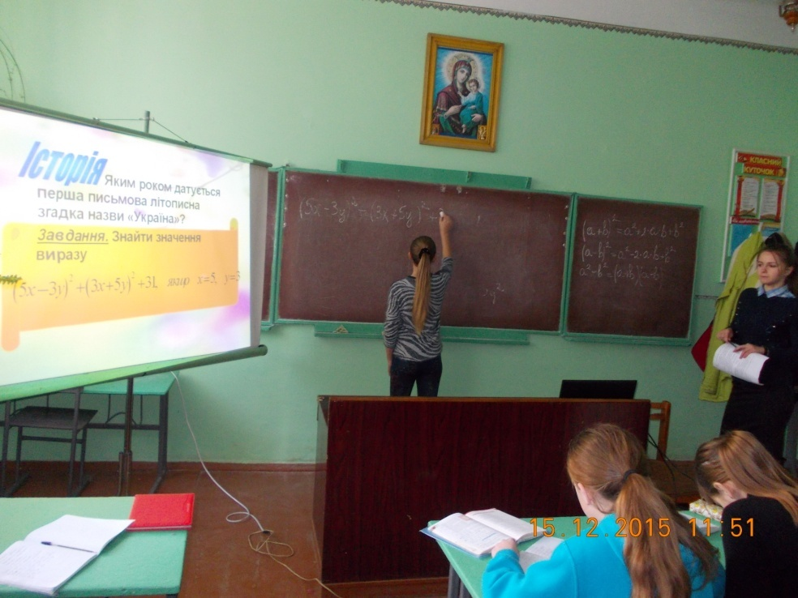
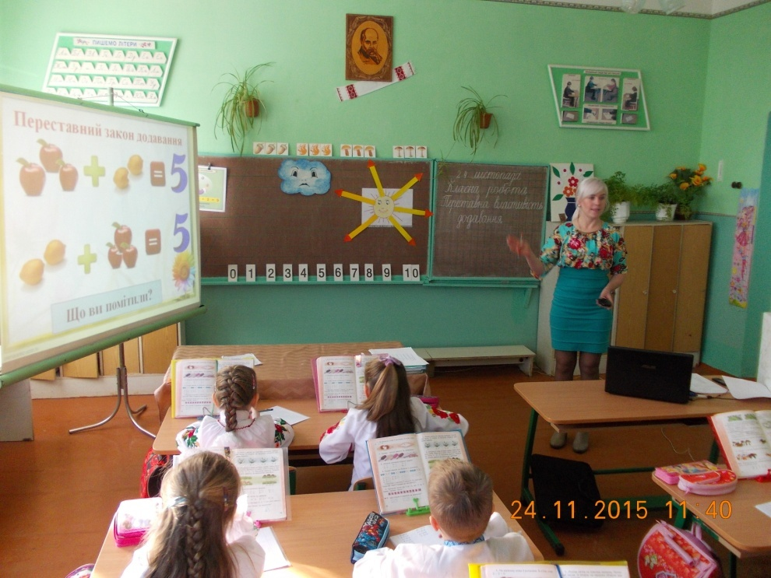
Для зростання і творчого розвитку педагога, формування його активної позиції вивчення та впровадження сучасних освітніх технологій в школі проводяться засідання шкільних методичних груп
Засідання методичної групи вчителів початкових класів (урок математики
1 клас, вч. Андрушко Ю.М.)
Засідання методичної групи вчителів природничо-математичного циклу (урок алгебри 7 клас, вч. Мащак Н.З.)

Slide 8
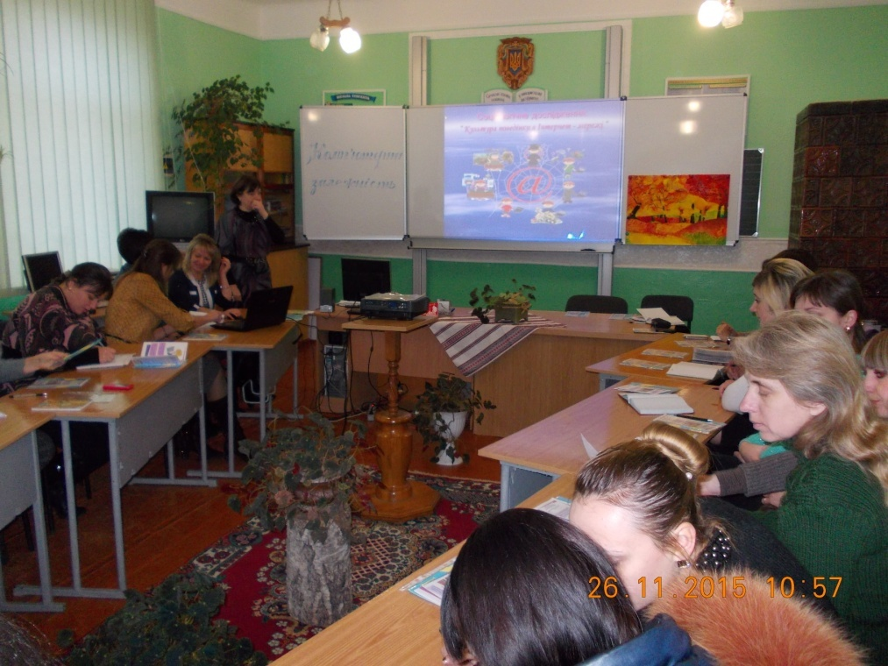
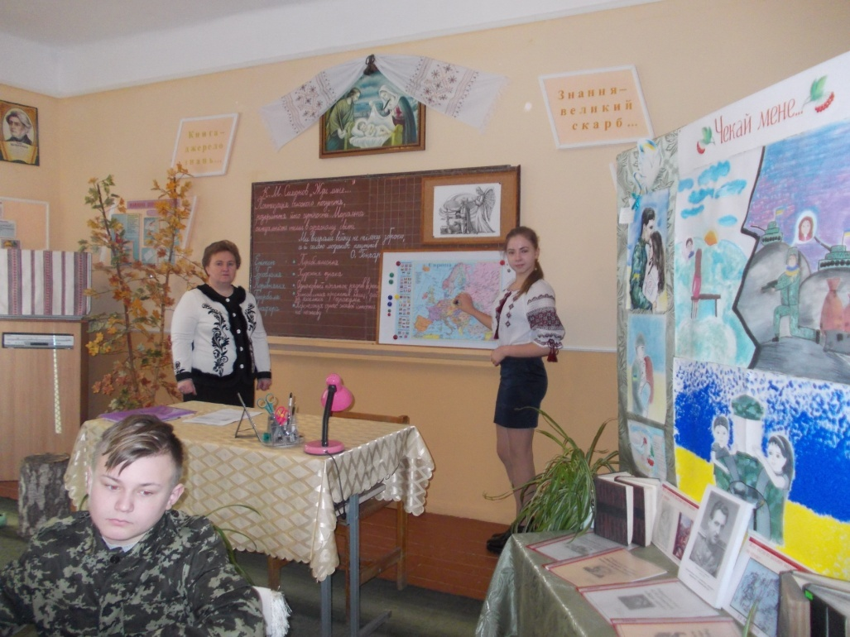
Проводились засідання Ралівського окружного та міжокружних методичних семінарів
Урок зарубіжної літератури на окружному методичному семінарі вчителів зарубіжної літератури Ралівського округу
(Вчитель Дуркалець Л.Я.)
Міжокружний семінар практичних психологів та соціальних педагогів ( практичний психолог Тимик Г.В.)

Slide 9
У 2015-2016 н.р.:
Фестиваль педагогічної майстерності :
Номінація «Мій кращий урок»:
- Дуркалець Л.Я. – зарубіжна література (1 місце - округ, район);
- Андрушко Ю.М. - початкові класи (2 місце - округ, 3 місце - район);
Номінація «Мій кращий позакласний захід»:
- Зіць О.П. – ЗДВР (1 місце - округ, 3 місце - район);
- Бондарець Н.І. – географія (1 місце - округ, 1 місце - район).
І тур (районний) Всеукраїнського конкурсу
«Учитель року - 2016»:
Жила Л.М. – англійська мова 2 місце;
Мащак Л.Л. – математика 2 місце.

Slide 10
У 2015-2016 н.р.
Огляд-конкурс навчальних кабінетів
загальноосвітніх навчальних закладів:
Номінація «Методичний кабінет»
- Дуркалець Л.Я., 1 місце;
Номінація «Ігрові кутки»
Андрушко Ю.М. – 2 місце,
Жила Д.С. – 2 місце.
Конкурс навчально-методичних посібників:
- Номінація «Дидактичні матеріали до уроків »:
Ільчак А.А., трудове навчання «Технологія обробки деревини(ажурне випилювання лобзиком)» - 2 місце;
- Номінація «Система уроків з теми »:
Барна І.С., фізика «Магнітне поле. 11 клас»- 3 місце.

Slide 11
Згідно з Національною програмою «Діти України» значна увага в школі приділяється питанням охорони дитинства, захисту прав та інтересів дітей
Школа забезпечує виконання учасниками навчально-виховного процесу вимог Державного стандарту початкової, базової і повної загальної середньої освіти, створює передумови для всебічного розвитку особистості, дотримується пріоритетних принципів реформування навчально-виховного процесу, зокрема гуманізації, демократизації, диференціації навчання.

Slide 12
Знання – це скарб, а вміння вчитися-це ключ від нього…
Показники участі наших школярів у ІІ турі Всеукраїнських учнівських олімпіадах
ІІ етап ХVІ Міжнародного конкурсу з української мови ім. П. Яцика
3 місце - Бац Віталій, 4 клас (вч. Денега М.А.).

Slide 13
Пріоритетним напрямком виховної роботи є спрямування всього виховного потенціалу на духовний розвиток і саморозвиток особистості, створення сприятливих умов для розвитку творчих здібностей учнів.
Для організації виховного процесу та реалізації
виховної проблеми протягом навчального року
проводяться предметні тижні, відзначаються всі
дати національно - релігійного календаря,
державні свята, організовано роботу по оздоровленню учнів та налагоджено співпрацю з батьками.

Slide 14
Зустріч з представниками поліції Під час тижня цивільного захисту
Переможці окружних змагань з футболу Відпрацювання евакуації учнів
на кубок пам’яті М.Глови

Slide 15
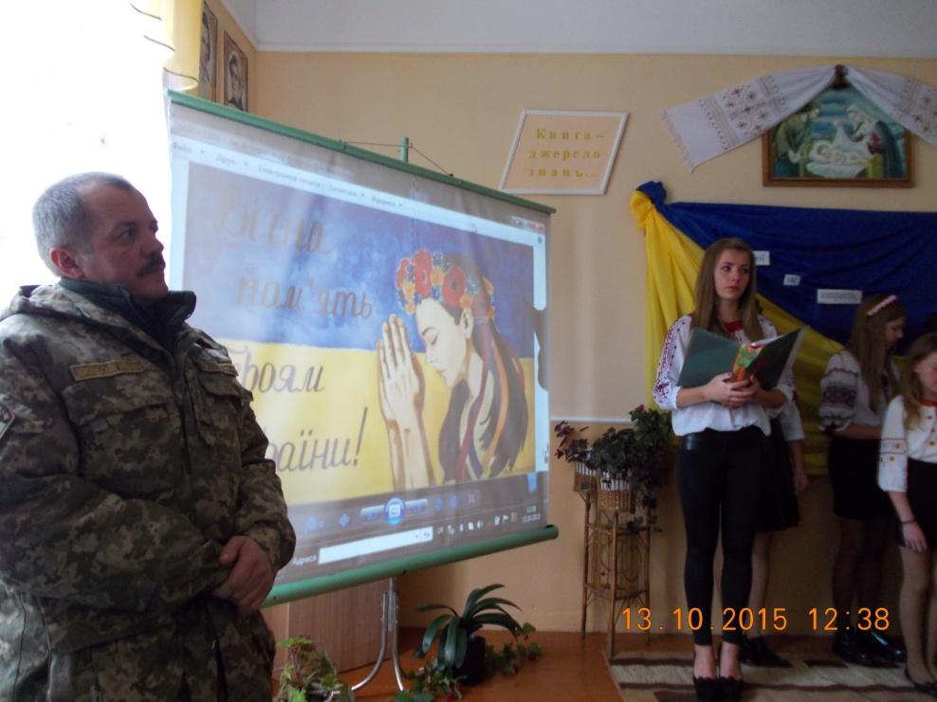
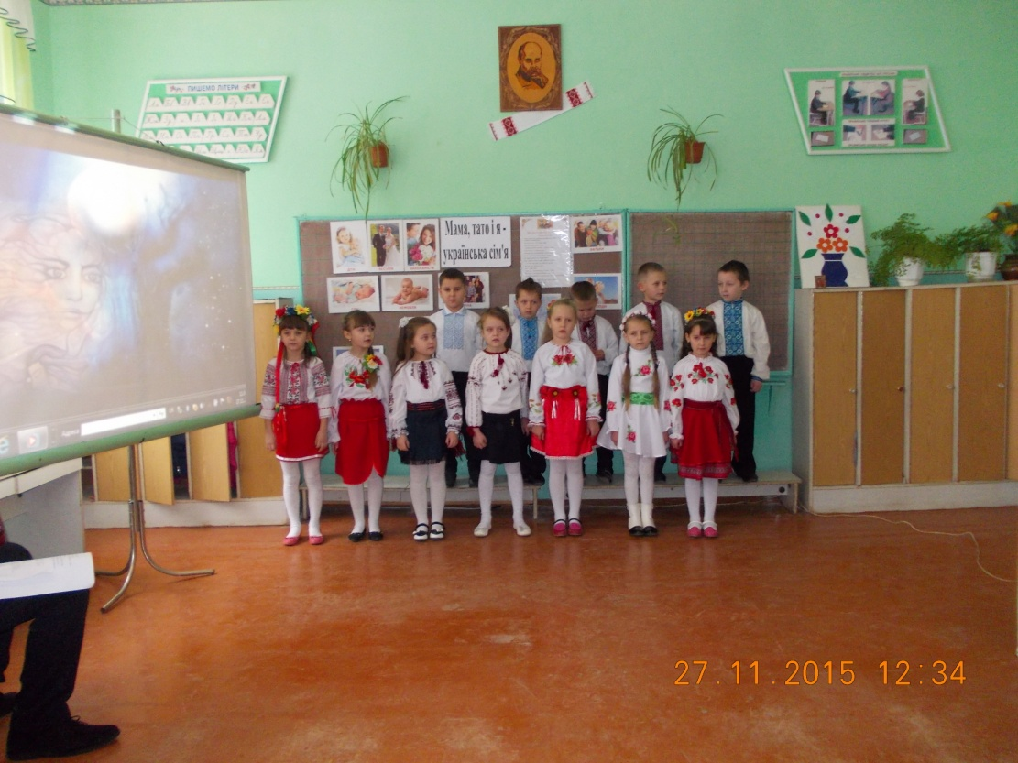
Виховні заходи
Герої не вмирають!
(присвячений захисникам
Вітчизни)
Тато, мама і я – українська сім’я

Slide 16
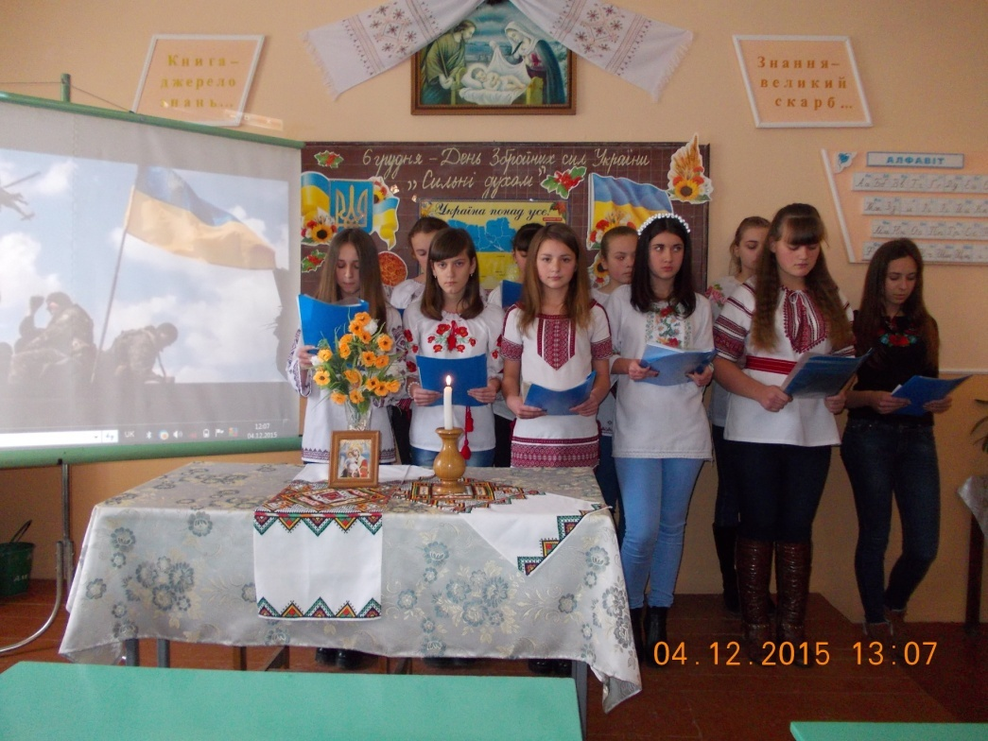
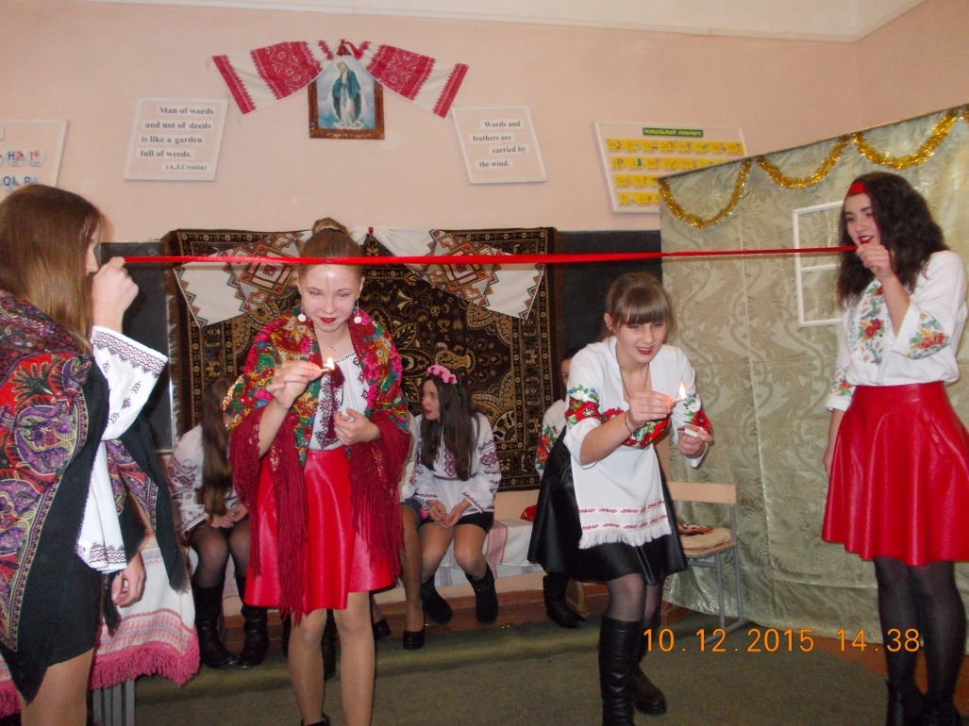
Виховні заходи
Сильні духом (до дня Збройних сил України)
Андріївські вечорниці

Slide 17
Благоустрій дитячого майданчика та території школи

Slide 18
Озеленення та прибирання території

Slide 19
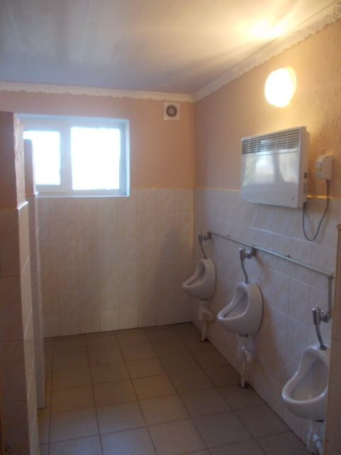
Завершення облаштування внутрішніх вбиралень

Slide 20
Охорона праці та безпека життєдіяльності
На початку навчального року, напередодні канікул та святкових днів проводяться інструктажі з безпеки життєдіяльності серед учнів, відпрацьована програма вступного інструктажу. Регулярно відбуваються цільові інструктажі з учнями перед екскурсіями, спортивними змаганнями.

Slide 21
Фінансово-господарська діяльність
Проект “Реконструкція приміщення Нагірненської СЗШ І-ІІІ ступенів в с. Нагірне Самбірського району Львівської області” на загальну суму 1125,8 тис.грн., буде профінансовано коштами обласного бюджету розвитку
Проект “ Реконструкція приміщення Нагірненської СЗШ І-ІІІ ступенів з метою підготовки його до створення НВК “ на обласний конкурс мікропроектів місцевого розвитку і отримали можливість його реалізувати на суму 209 тис.грн.

Slide 22
Нагірненська СЗШ І-ІІІ ступенів e-mail: sr.nagirnesc@ukr.net http:// nagirne.ucoz.uа

Slide 23
Мети досягає той, хто її прагне,
Мало знати – потрібно й використовувати,
Мало бажати – потрібно й робити. Й.Гете

